Slide 1
Муниципальное бюджетное образовательное учреждение
« Бужаниновская средняя общеобразовательная школа»
Учебно-исследовательский проект
«Влияние биоритмов на умственную работоспособность учащихся»
Авторы: Тумольская Алена»,
ученица 11 класса,
Руководитель: Панова Маргарита Михайловна
Учитель ОБЖ
С.Бужаниново
2015-2016г год

Slide 2
Суточная ритмика работоспособности человека

Slide 3
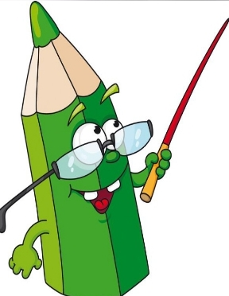
Цель проекта:
выяснить, как влияют суточные биологические ритмы на умственную работоспособность учащихся 10 и 11 классов.

Slide 4
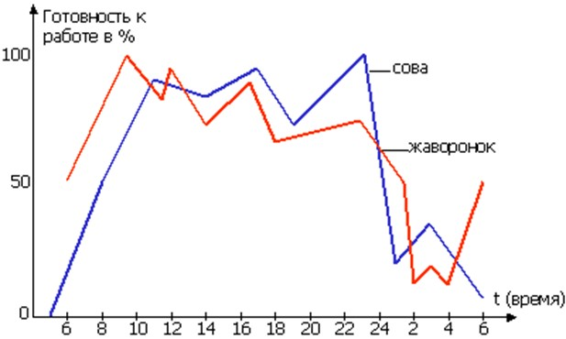
Гипотеза:
возможно, что у «жаворонков» во время занятий в первую смену умственная работоспособность выше, чем у «сов».

Slide 5
задачи:
Получить представление о видах биоритмов и их влиянии на работоспособность человека, изучив литературу по данной проблеме.
Изучить особенности индивидуальных биоритмов учащихся.
Выявить влияние суточных биоритмов на умственную активность и успеваемость учащихся.
Предложить рекомендации для поддержания оптимальной работоспособности.

Slide 6
Объект исследования – учащиеся с различными типами суточных биоритмов.
Предмет исследования – особенности влияния типов суточных биоритмов на умственную работоспособность учащихся.

Slide 7
Методы исследования:
Теоретические: анализ и синтез;
Практические: тестирование и анкетирование;
Математические: статистические, построение диаграмм.

Slide 8
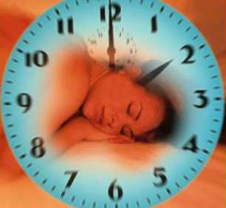
Биологические ритмы и работоспособность.
Физиологические и экологические.
Циркадианные (от лат.circa – «около»), или околосуточные.
Околонедельные.

Slide 9
Влияние биологических ритмов на трудоспособность человека.

Slide 10
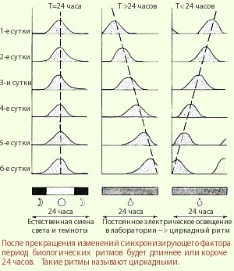
Суточные или циркадианные ритмы человека.

Slide 11
Выявление влияния биоритмов на успеваемость и умственную работоспособность учащихся.
 | Отличники | Хорошисты | Троечники | Неуспевающие
«Жаворонки» | 14%(3чел.) | 9%(2чел.) | - | -
«Голуби» |  | 9%(2чел.) | 5%(1чел.) | -
«Совы» |  | 18%(4чел.) | 36%(3чел.) | -

Slide 12
Выявление влияния биоритмов на успеваемость

Slide 13
Уровень оперативной слуховой памяти
№ п/п | Наблюдаемые/ биологический тип | Первая половина дня | Вторая половина дня | Первая половина дня | Вторая половина дня
1 | «Голубь» | 6 баллов | 7 баллов | 7 баллов | 7 баллов
2 | «Голубь» | 8 баллов | 7 баллов | 8 баллов | 9 баллов
3 | «Сова» | 3 баллов | 4 баллов | 5 баллов | 6 баллов
4 | «Сова» | 4 баллов | 6 баллов | 5 баллов | 7 баллов
5 | «Сова» | 5 баллов | 5 баллов | 5 баллов | 6 баллов
6 | «Жаворонок» | 5 баллов | 3 балла | 5 баллов | 4 балла
7 | «Жаворонок» | 7 баллов | 6 баллов | 7 баллов | 6 баллов

Slide 14
Степень распределения и переключения внимания
№ п/п | Наблюдаемые/ биологический тип | Первая половина дня | Вторая половина дня | Первая половина дня | Вторая половина дня
1. | «Голубь» | 41 | 45 | 46 | 44
2. | «Голубь» | 36 | 35 | 37 | 36
3. | «Голубь» | 22 | 22 | 24 | 26
4. | «Сова» | 49 | 48 | 48 | 49
5. | «Сова» | 32 | 35 | 34 | 37
6. | «Сова» | 30 | 41 | 39 | 43
7. | «Сова» | 29 | 29 | 32 | 34
8. | «Жаворонок» | 39 | 34 | 40 | 38
9. | «Жаворонок» | 45 | 36 | 39 | 39

Slide 15
Заключение
Большинство учащихся нашей школы по типу биологической активности относятся к так называемым «совам», т. е. к людям, у которых работоспособность повышена во второй половине дня.
Особого влияния биоритмы на успеваемость школьников не оказывают.
Биологические ритмы оказывают влияние на умственную работоспособность учащихся: у «жаворонков» во время занятий в первую смену умственная работоспособность выше, чем у «сов».
Это подтверждает выдвинутую гипотезу.

